Slide 1
UNIVERSIDAD AUTÓNOMA DEL ESTADO DE MÉXICO
FACULTAD DE MEDICINA
TÍTULO: “MÚSCULOS DEL DORSO´´
UNIDAD IV; TEMA 3
UNIDAD DE APRENDIZAJE: ANATOMÍA
PROGRAMA EDUCATIVO: MÉDICO CIRUJANO
ESPACIO ACADÉMICO: FACULTAD DE MEDICINA
RESPONSABLE DE LA ELABORACIÓN:
E. EN C.G. MARCO ANTONIO MONDRAGÓN CHIMAL
FECHA DE ELABORACIÓN: 25 DE SEPTIEMBRE DE 2017

Slide 2
JUSTIFICACIÓN.
Al término de la clase, el alumno identificará y distinguirá los músculos extrínsecos de los propios del dorso; comprenderá como se agrupan de acuerdo a su situación, su origen, su inserción, su función y su inervación.
Con la adquisición y comprensión de estos conocimientos anatómicos el alumno podrá integrarlos en los diferentes contextos de aprendizaje y relacionarlos con la fisiología, fisiopatología y la clínica.

Slide 3
MÚSCULOS DEL DORSO

Slide 4
INTRODUCCIÓN.
a) Músculos extrínsecos del dorso
Originados a partir de los hipómeros.
Superficiales
b) Músculos propios del dorso
Epímeros
Movilizan la columna vertebral
Ramos dorsales de los nervios espinales.

Slide 5
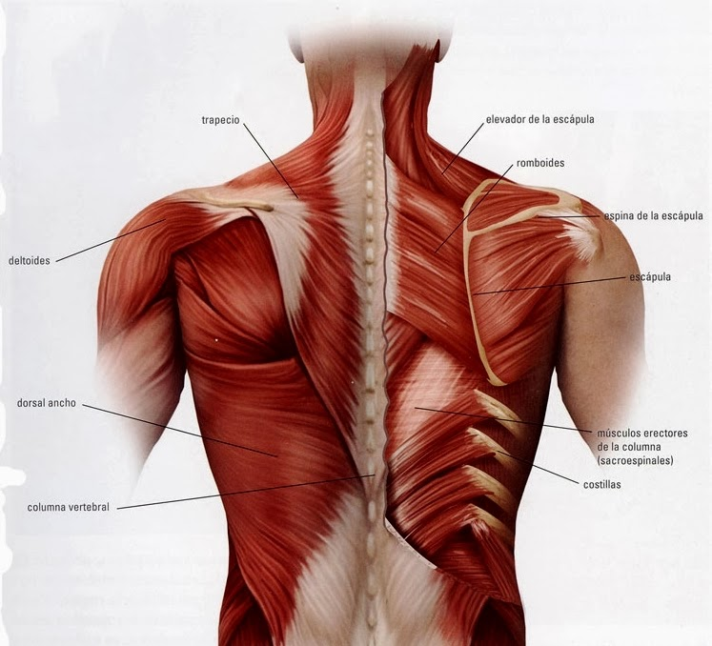
a) MÚSCULOS EXTRÍNSECOS DEL DORSO
1. Trapecio
2. Elevador de la escápula
3. Dorsal ancho
4. Romboides mayor y menor
5. Serrato posterior superior
6. Serrato posterior inferior

Slide 6
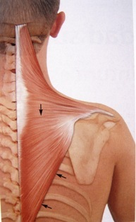
1. TRAPECIO
Origen: linea nucal superior, ligamento nucal y apofisis espinosa de la C7 a T12.
Insercion:
Porción descendente: tercio lateral de la clavícula.
Porción transversa: Acromion.
Porción ascendente: tercio medial
de la espina de la escápula.

Slide 7
Inervación: Nervio accesorio (XI par craneal) y C3-4.
Función:
inserciones mediales: Acerca la escápula a la columna vertebral; eleva la cintura escapular.
Inserciones laterales: Extiende la cabeza, la gira contralateralmente.

Slide 8
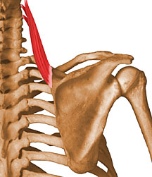
2. ELEVADOR DE LA ESCAPULA
Origen: Apófisis transversa de las 4 vertebras cervicales superiores
Inserción: Borde medial de la escapula
Inervación: Nervio dorsal de la escapula
Acción: eleva la escapula y rotación del cuello

Slide 9
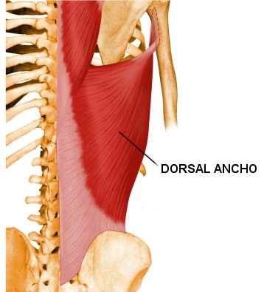
3. DORSAL ANCHO
Origen:
Apófisis espinosas de T7 a S3, fascia toracolumbar, cresta iliaca, 4 costillas inferiores y ángulo inferior de la escapula.
Inserción: Surco intertubercular del húmero
Inervación: nervio toracodorsal
Función: Aductor y rotador medial del brazo. Levanta el tronco en la acción de trepar.

Slide 10
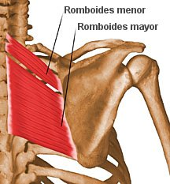
4. ROMBOIDES MAYOR Y MENOR
Origen: Ligamento nucal y apófisis espinosas de C7 a T5
Inserción: Borde medial de la escápula.
El romboides menor es superior, más estrecho y más grueso.
El mayor es más amplio.
Inervacion: nervio dorsal de la escápula
Función: Aproximación y rotación medial de la escápula.

Slide 11
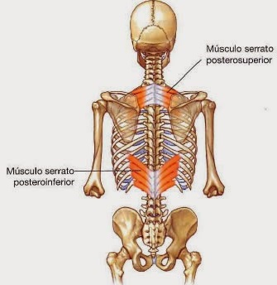
5. SERRATO POSTERIOR SUPERIOR
Origen: Apófisis espinosas de la C7 a T3
Inserción: Costillas, desde la segunda hasta la quinta
Cubre a los músculos propios del dorso.
Inervación: Nervios intercostales
Función: Elevar las costillas.

Slide 12
6. SERRATO POSTERIOR INFERIOR
Origen: Fascia toracolumbar a nivel de T11 a L2.
Insercion: Cara posterolateral de las últimas cuatro costillas.
Cubre al músculo erector de la columna
Inervación: Últimos nervios intercostales.
Función: Descender las costillas.

Slide 13
b) MÚSCULOS PROPIOS DEL DORSO
Se agrupan en tres planos:
1. Superficial.
2. Intermedio, y:
3. Profundo

Slide 14
1. PLANO SUPERFICIAL
- Músculos planos.
- Fibras musculares dispuestas en forma oblicua
- Son los esplenios:
* De la cabeza, y:
* Del cuello.

Slide 15
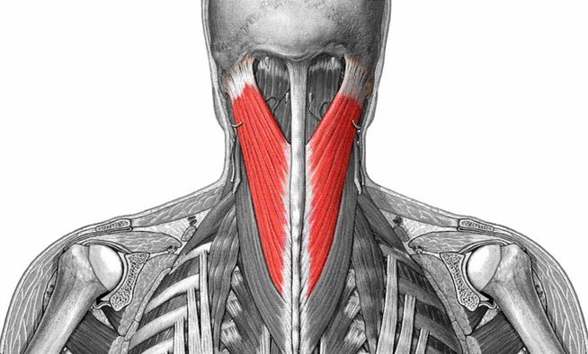
MUSCULOS ESPLENIOS
- Esplenio de la cabeza:
Origen: Apófisis espinosas de T3 hasta C4; ligamentos interespinosos y tercio inferior del ligamento nucal.
Insercion: En la línea nucal superior del occipital y en la apófisis mastoides

Slide 16
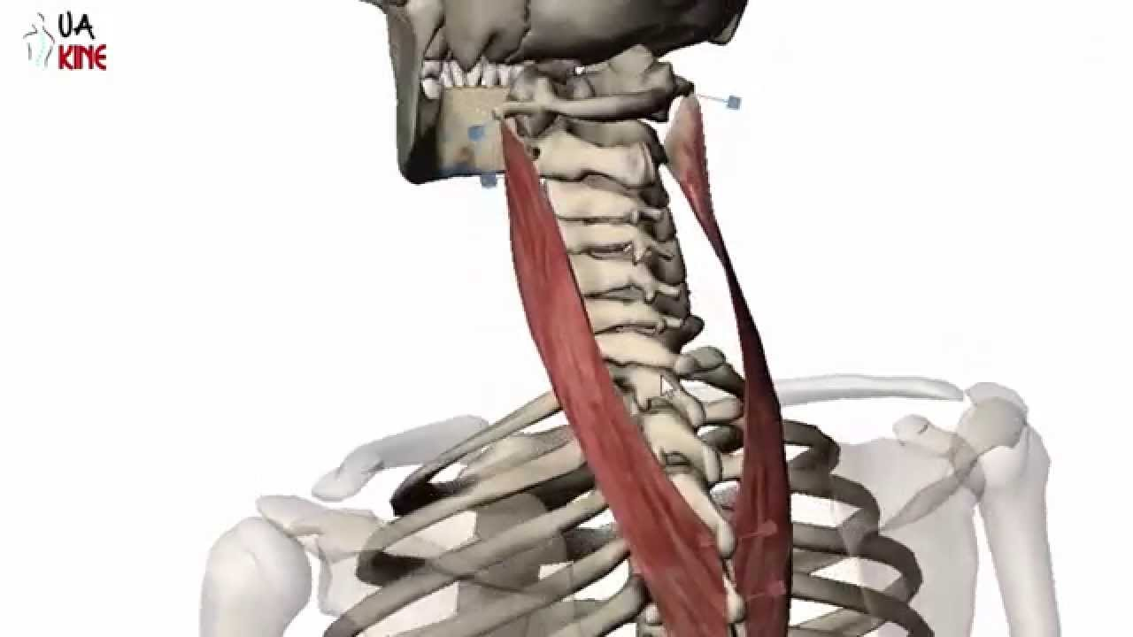
- Esplenio del cuello:
Origen: Apófisis espinosas de T3 a T5.
Insercion: Apófisis transversas de las 2 o 3 primeras vértebras cervicales.
Inervacion: Nervios cervicales.
Función: Unilateral, rota la cabeza al mismo lado. Bilateral, son extensores
de la columna.

Slide 17
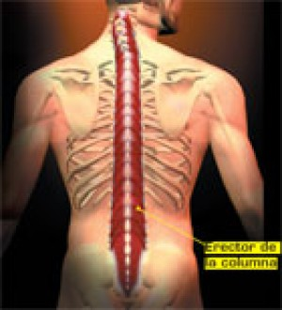
2. PLANO INTERMEDIO
- Formado por el músculo erector de la columna
- Ocupa el surco ubicado entre las apófisis espinosas y el ángulo de las costillas.
Tres sectores:
a) El iliocostal.
b) El longísimo
c) El espinoso.

Slide 18
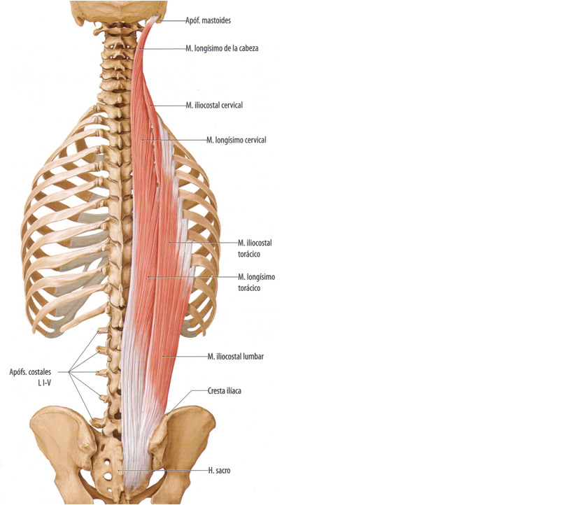
a) Iliocostales lumbares
Origen:
  Sacro, cresta iliaca, apófisis espinosas de las vértebras lumbares y dos ultimas torácicas y ligamentos supraespinosos.
Inserción:
  Ángulos de las siete costillas inferiores.
Inervación:
  Nervios espinales.
Función:
  Bilateral: Extensores de la columna y de la cabeza; unilateral: Inclínan la columna.

Slide 19
Iliocostales torácicos
Origen:
  Ángulos de las siete costillas inferiores.
Inserción:
  Ángulos de las siete costillas superiores y la apófisis espinosa de C7.
Inervación:
  Nervios espinales.
Función:
  Igual que el iliocostal lumbar

Slide 20
Iliocostales cervicales
Origen:
  Ángulos de las costillas 3 a 6.
Inserción:
  Apófisis transversal De C4 a C6.
Inervación:
  Nervios espinales.
Función:
  Igual que los otros dos.

Slide 21
b) Longísimo torácico
Origen:
  Se fusiona con los iliocostales. Apófisis transversas de las vértebras lumbares.
Inserción:
  Apófisis transversas de todas las vértebras torácicas y las nueve o diez costillas inferiores.
Inervación:
  Nervios espinales.
Función:
  Igual que iliocostales.

Slide 22
Longísimo del cuello
Origen:
  Apófisis transversas de las cuatro o cinco vértebras cervicales superiores.
Inserción:
  Apófisis transversas de C2 a C6.
Inervación:
  Nervios espinales.
Función:
  Igual que los anteriores.

Slide 23
Longísimo de la cabeza
Origen:
  Apófisis transversa de las cuatro o cinco vértebras cervicales superiores y apófisis articulares de las tres o cuatro vértebras cervicales inferiores.
Inserción:
  Borde posterior de la apófisis mastoides.
Inervación:
  Ramos dorsales de los nervios espinales.
Función:
  Igual.

Slide 24
3. PLANO PROFUNDO
- Entre las apófisis transversas y las espinosas.
a) Músculos transversoespinosos:
- Semiespinosos.
- Multífidos.
- Rotadores.
b) Músculos cortos profundos:
- Interespinosos.
- Intertransversos.
- Elevadores de las costillas

Slide 25
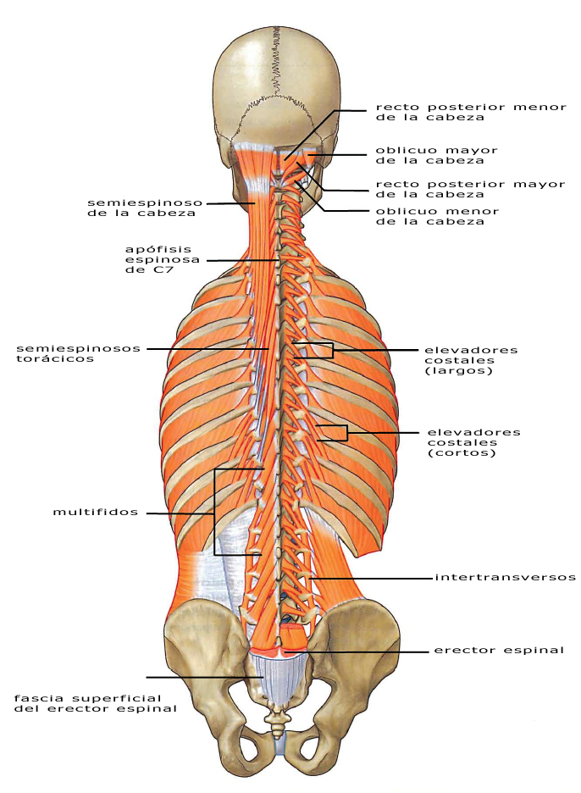
a) MÚSCULOS TRANSVERSOESPINOSOS
- Semiespinoso torácico
Origen:
  Apófisis transversas deT6 a T10
Inserción:
  Apófisis espinosas de las cuatro torácicas superiores y de las dos cervicales inferiores

Slide 26
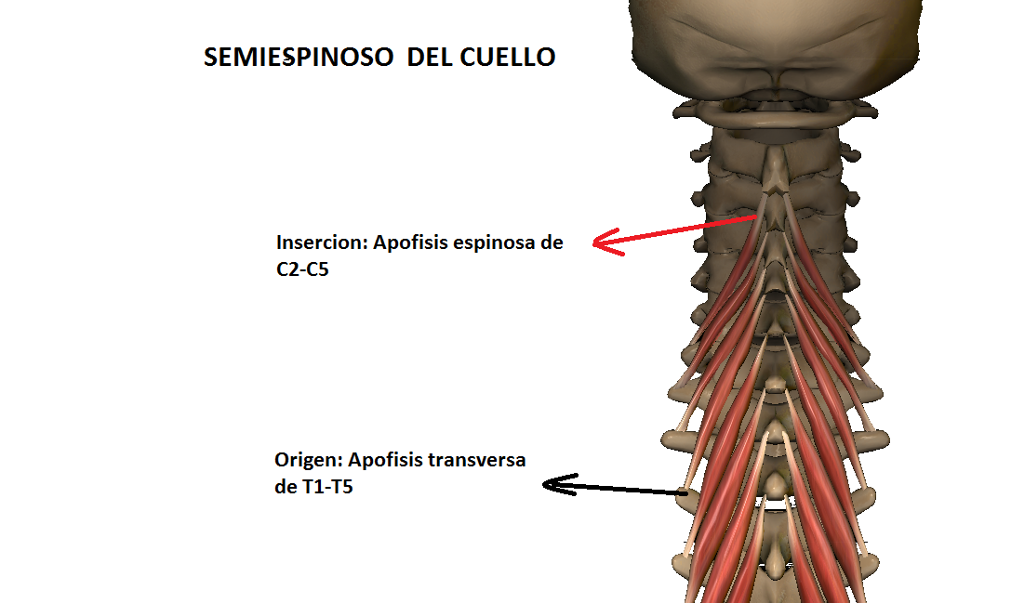

Slide 27
- Semiespinoso de la cabeza
Origen:
  Apófisis transversas de T1 a T6 y T7 y C7.
Inserción:
  Líneas nucales superior e inferior.

Slide 28
- Multífido.
Origen:
  Sacro, espina ilíaca posterosuperior, vértebras lumbares, apófisis tranversas de las vértebras torácicas y apófisis articulares de las cuatro vértebras cervicales inferiores.
Inserción:
  Apófisis espinosas de L5 a C2.

Slide 29
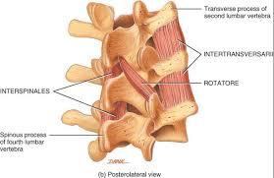
- Rotadores:
Origen: Apófisis transversa.
Insercion: base de la apófisis espinosa.
Los rotadores cortos ascienden sólo un nivel vertebral
Rotadores largos, dos.
Los rotadores torácicos son los más desarrollados.

Slide 30
Inervación:
Ramos posteriores de los nervios espinales
correspondientes.
Irrigación:
Ramas profundas de las arterias dorsales.
Función:
Bilateral: Extensión de la columna vertebral.
Unilateral: Rotación contralateral.

Slide 31
b) MUSCULOS CORTOS PROFUNDOS
Plano profundo.
Unen niveles vertebrales adyacentes.
- Interespinosos.
- Intertransversos.
- Elevadores de las costillas.

Slide 32
- MUSCULOS INTERESPINOSOS
Origen e inserción: De una apófisis espinosa a la apófisis espinosa suprayacente.
Cervical: Dos músculos interespinosos
lumbar: Muy desarrollados.
Torácicos: Faltan con frecuencia.
Función: Extensión de la columna.
Inervación: Nervios espinales

Slide 33
- MUSCULOS INTERTRANSVERSOS
Origen:
  Apófisis transversa de una vértebra.
Inserción:
  Apófisis transversa de la vértebra contigua.
Función:
  Estabilizan las vértebras durante los movimientos.
Inervacion: ramos dorsales de los nervios espinales, excepto los cervicales y los lumbares que están inervados por ramos ventrales.

Slide 34
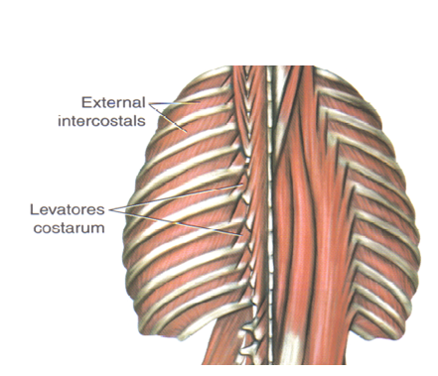
- ELEVADORES DE LAS COSTILLAS
Origen: Apófisis transversas de C7 y de las primeras once vértebras torácicas.
Insercion: Ángulo de la costilla subyacente.
Acción: inclinación de la columna para el mismo lado, rotación contralateral
Inervacion: Nervios espinales.

Slide 35
BIBLIOGRAFIA.
BÁSICA:
1. Pro, Eduardo A. Anatomía Clínica. 2ª. Edición, 2012. Editorial Médica Panamericana.
COMPLEMENTARIA:
1. Drake Richard L, Wayne Vogl A, Mitchel Adam W.M. Gray: Anatomía Básica. 1ª. Edición. 2014. Ed. Elsevier.
2. Loukas Marios, Benninger Brion, Shane Tubbs R. Guía fotográfica de Disección del cuerpo humano. 1ª. Edición. 2014. Ed. Elsevier.
3. Crossman A.R. Neuroanatomía. Tercera Edición, 2007. Editorial Elsevier-Masson.
4. Latarjet. Anatomía Humana. Cuarta edición. 2005. Editorial Médica Panamericana.
5. Gilroy Anne M. y cols. Prometheus: Atlas de Anatomía Humana. 1ª. Edición, 2008. Editorial Médica Panamericana.

Slide 36
Gracias por su atencion

